Slide 1
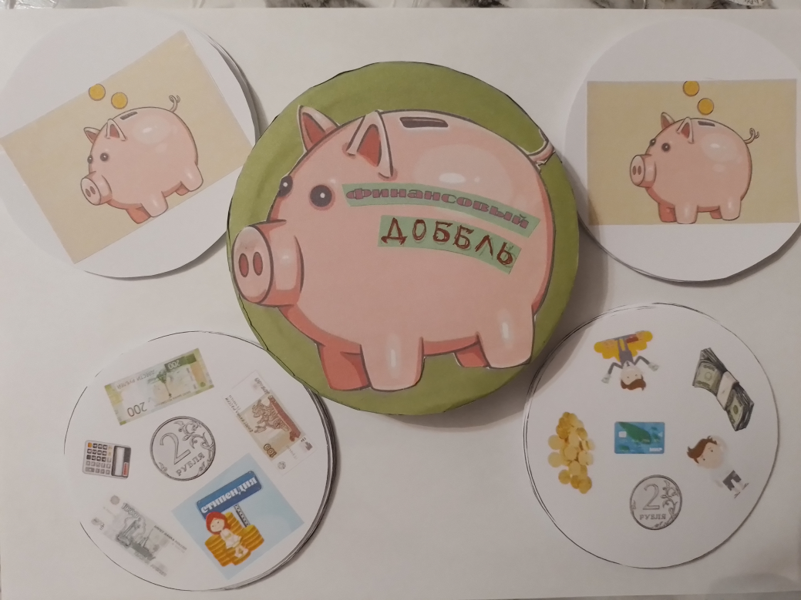
ФИНАНСОВЫЙ ДОББЛЬ
Цель игры: повышение финансовой грамотности дошкольников

Slide 2
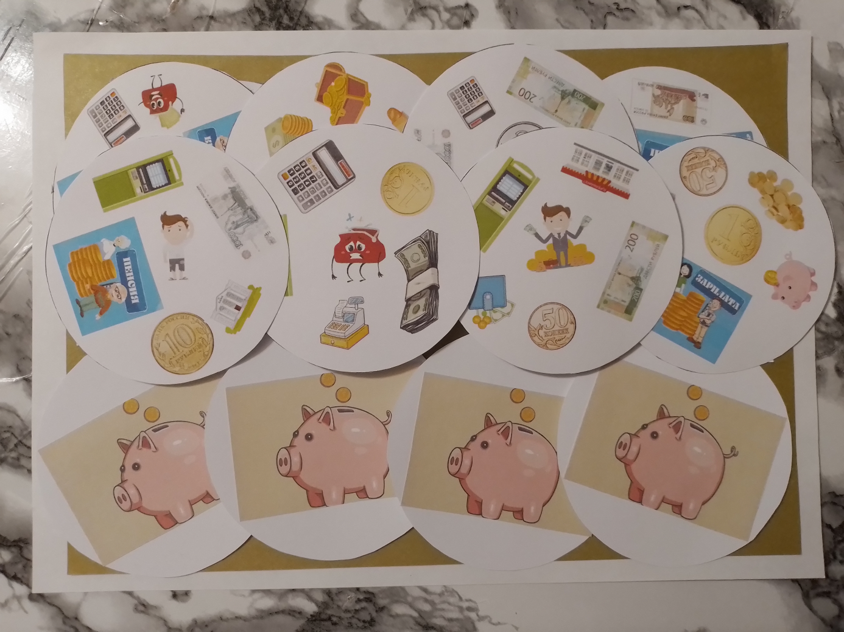
Игровой материал: 31 круглая карта с множеством картинок на ней. Каждая карта уникальна, на каждой паре карт имеется одна картинка, общая для пары. Именно эти совпадения необходимо найти.

Slide 3
Игра поможет закрепить такие понятия как: расход, доход, монеты, купюры, банк, банкомат, пластиковая карта, копилка…. А также способствует развитию внимания и памяти.
Игра имеет несколько вариантов проигрывания:
1. Башня. Каждый участник получает по одной карточке и в закрытую кладет перед собой. Оставшаяся колода помещается в центр лицевой стороной вверх. Игроки одновременно открывают свои карточки и стараются как можно быстрее найти совпадение между своей карточкой и той, что в центре. Тот, кто справится первым, забирает центральную карточку себе, открывая таким образом новую. После этого действия повторяются. Выигрывает тот, кто соберет больше карточек.
2. Колодец. Все карты раздаются игрокам, только последняя кладется в центр лицом вверх. Цель каждого из соревнующихся – самым первым избавиться от своих карт, формируя башню посередине путем нахождения совпадений между своей и центральной карточками.

Slide 4
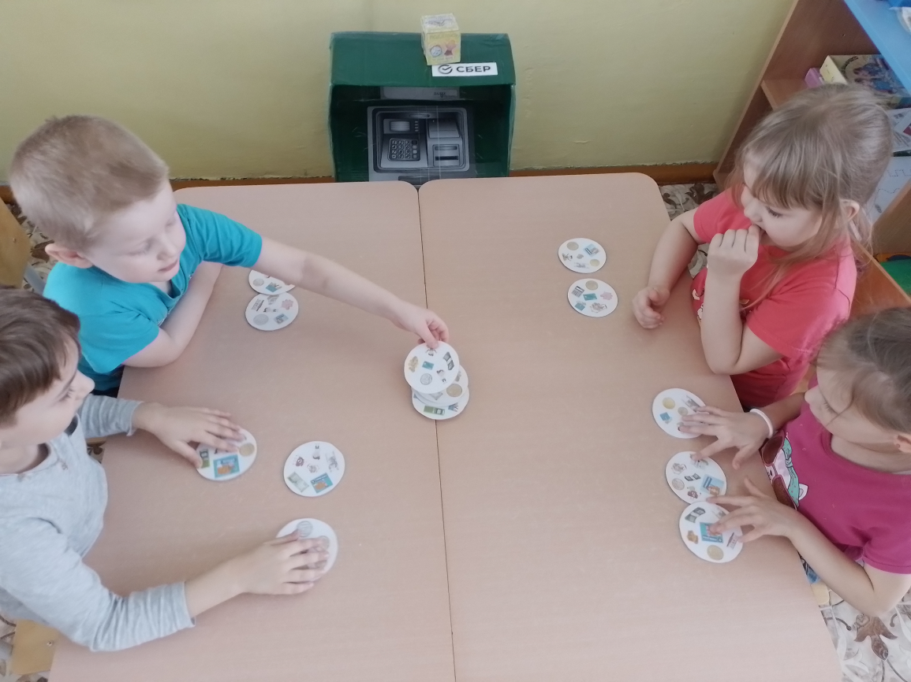
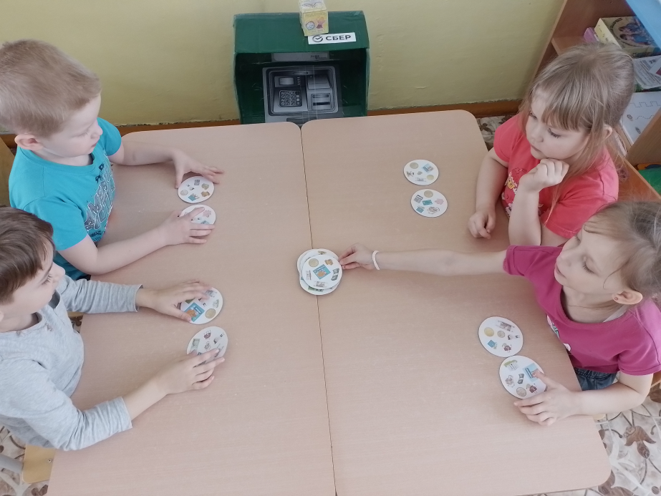
Финансовый доббль «Колодец».

